Slide 1



Организация прохождения медосмотров сотрудниками предприятий в поликлинике
Технический архитектор 1С

Slide 2

Защита проекта
Тема: Организация прохождения медосмотров сотрудниками предприятий в поликлинике
Губер Ксения
Разработчик одного из крупных интеграторов

Slide 3
План защиты проектной работы
Цель и задачи проекта
Какие технологии использовались
Что получилось
Выводы
Вопросы и рекомендации

Slide 4
Цель и задачи проекта
Цель проекта: создать MVP для организации процесса прохождения медосмотров в поликлинике
1. | Реализовать базовый процесс прохождения медосмотров
2. | Организовать трансфер данных по заявкам на медосмотр через RMQ
3. | Отразить архитектуру процесса с помощью различных схем
4. | Создать сценарные и YaxUnit тесты

Slide 5

Какие технологии использовались
1. | Платформа 1С:Предприятие, Visual Studio Code
2. | Компонента для работы с RMQ
3. | Обработка для создания сценарных тестов Vanessa Automation
4. | ИИ-агент

Slide 6
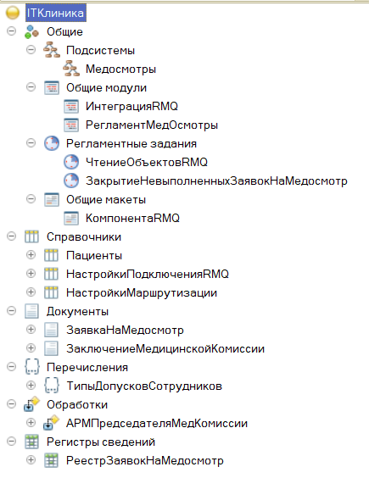
Метаданные конфигурации «IT-Клиника»

Slide 7
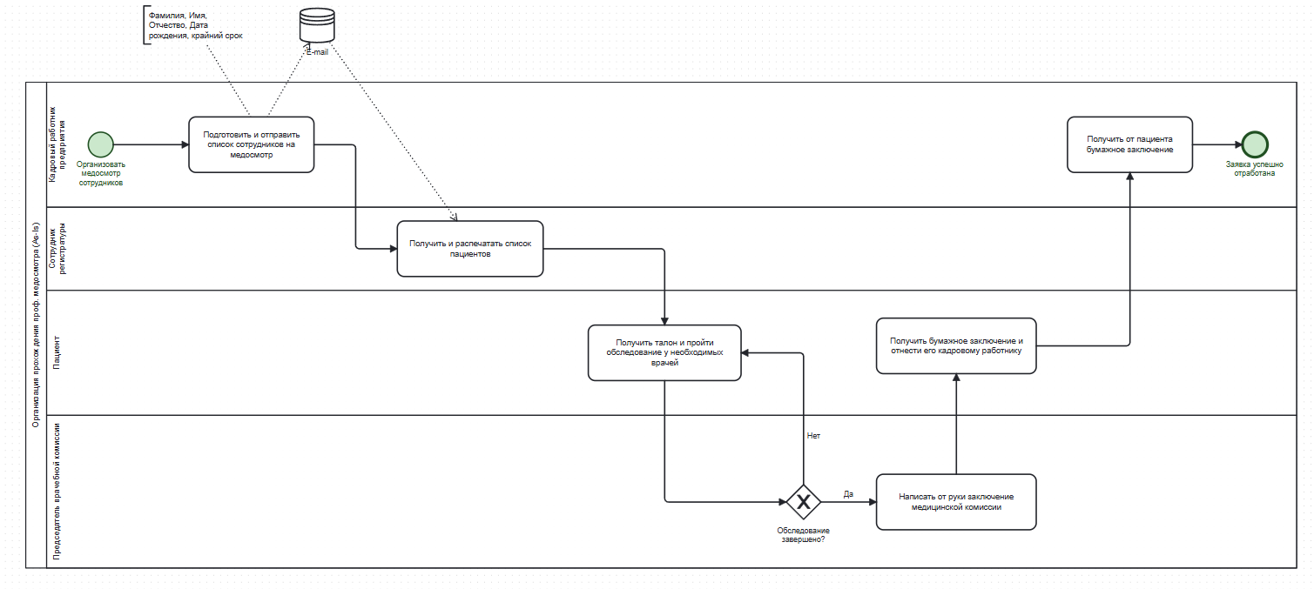
Бизнес-процесс “As-Is” в нотации BMPN

Slide 8
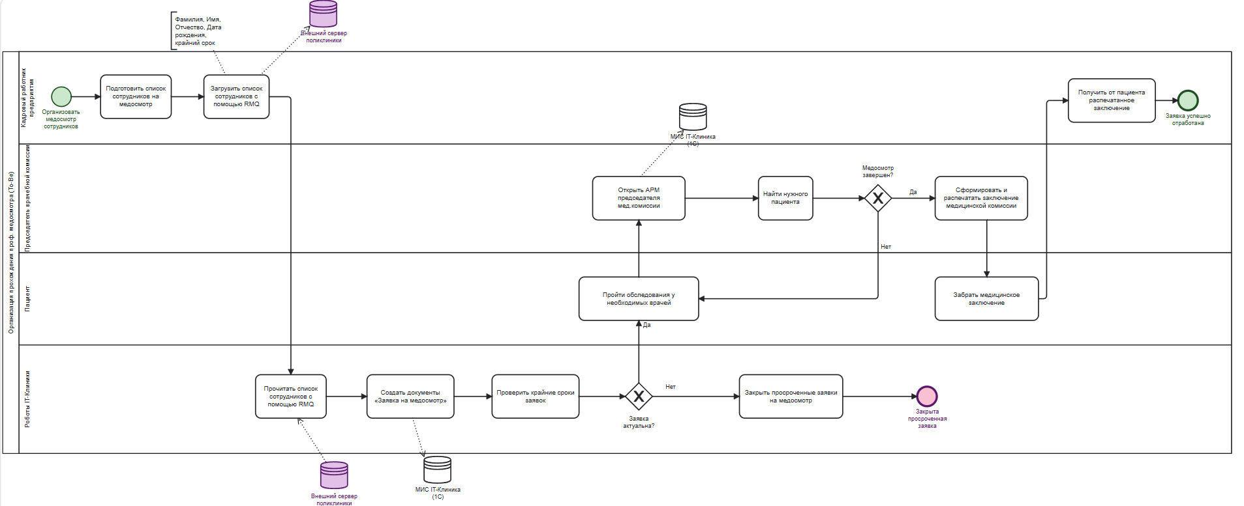
Бизнес-процесс “To-Be” в нотации BMPN

Slide 9
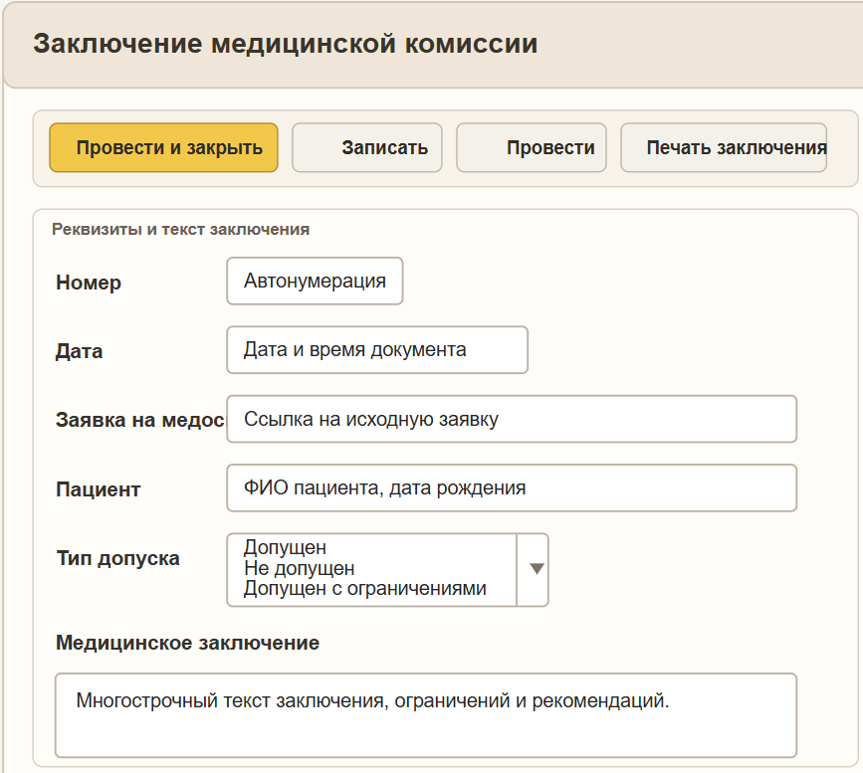
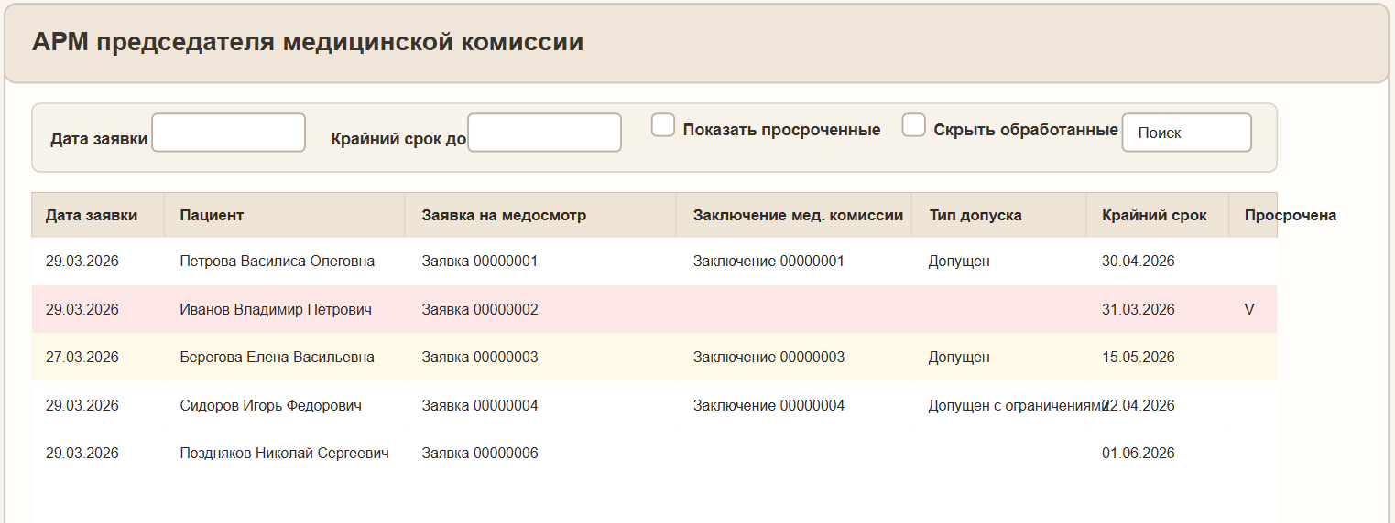
Прототипы форм: АРМ медицинской комиссии и Медицинское заключение

Slide 10
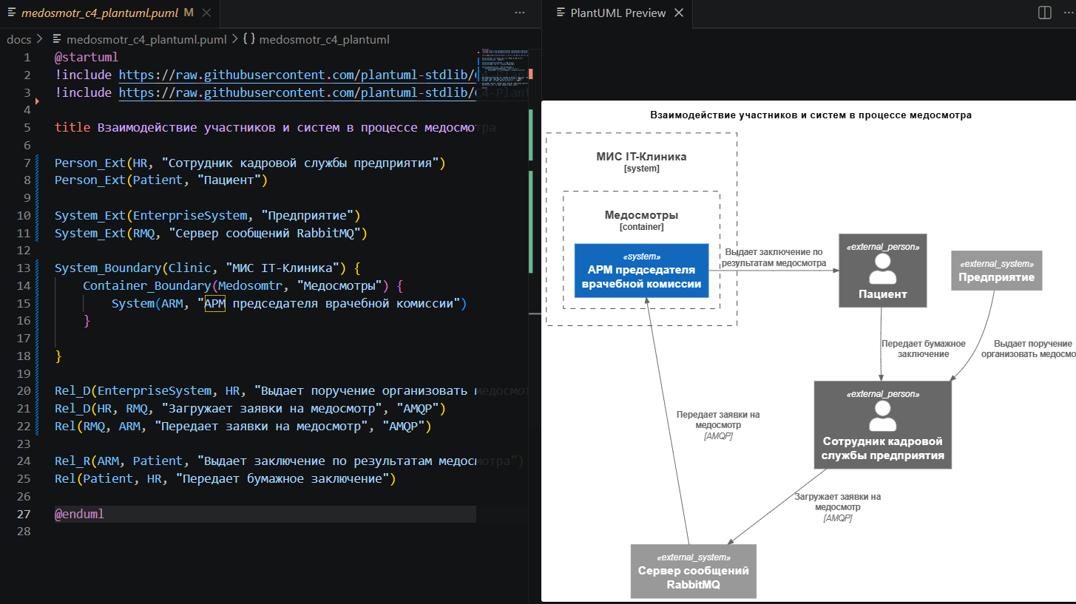
Модель C4 процесса медосмотра

Slide 11
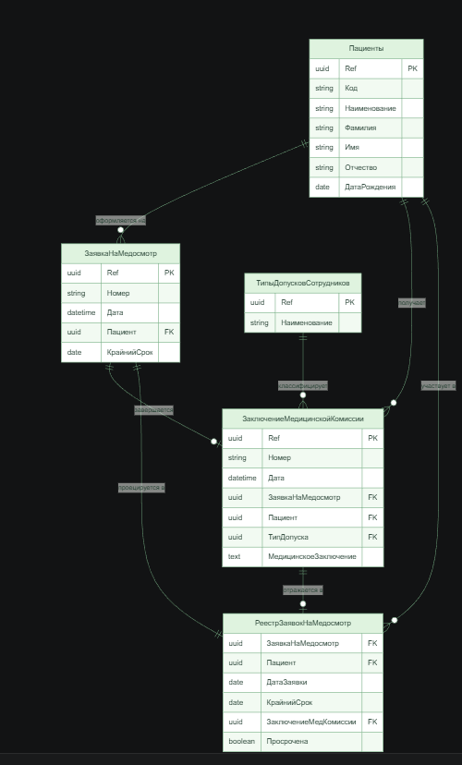
ER-диаграмма

Slide 12
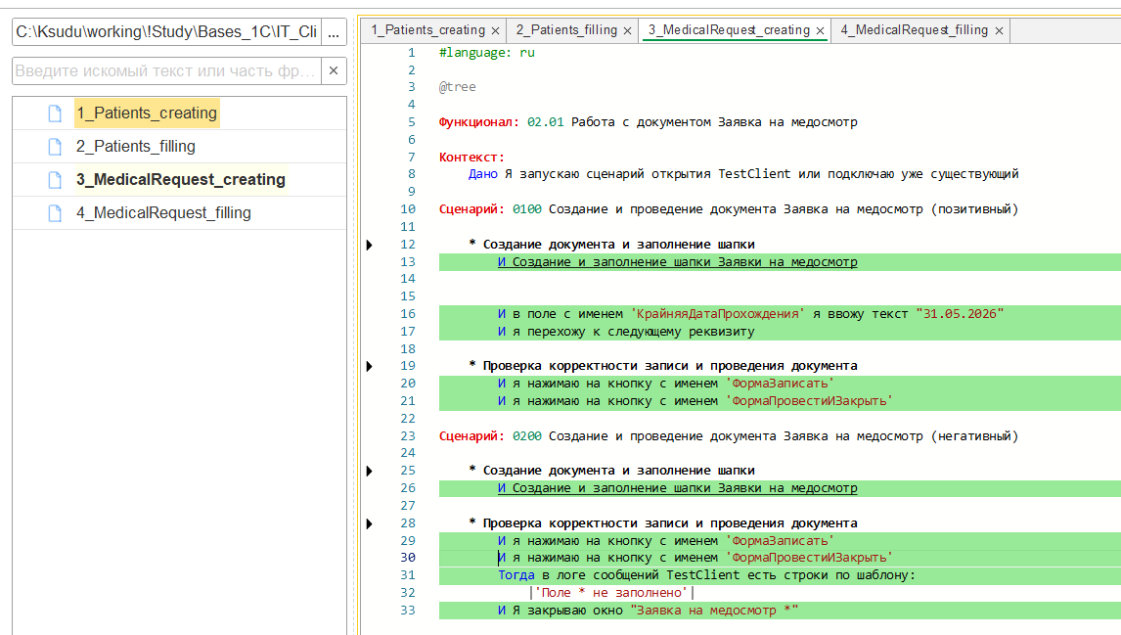
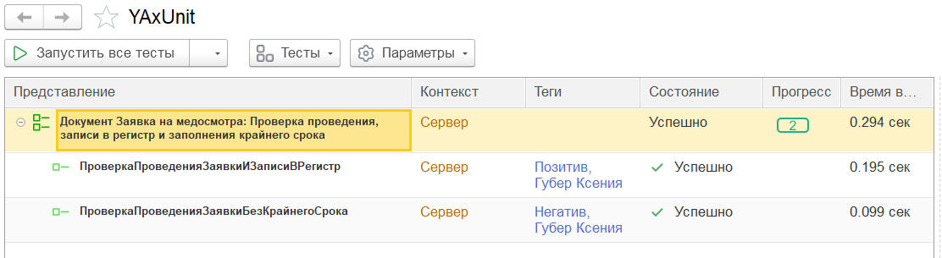
Сценарное тестирование VA и YaxUnit-тесты

Slide 13
Выводы
1. | Спроектирована базовая MVP для организации прохождения медосмотров
2. | Закреплены навыки работы с RabbitMQ
3. | Разработаны сценарные тесты VA и YaxUnit тесты
4. | Получен опыт взаимодействия с ИИ-агентом

Slide 14

Спасибо за внимание!

